Slide 1
휴먼컴퓨터인터페이스
2번째 과제 – BlockCalculator
제출일 : 2019.05.24
소속 : 광운대학교 소프트웨어학부
학번: 2017203039
이름: 박선영

Slide 2
구현 완성도 요약 & 오픈 소스 라이브러리
순서 | 기능적 요구조건 | 구현여부 | 인터페이스 | 구현여부
1 | 정수, 실수 복소수의 표현과 기본 연산 | O | 생성 | O
2 | 벡터, 행렬의 표현과 그 기본 연산 | O | 이동 | O
3 | 자주 사용되는 상수 및 함수 지원 | O | 조립 | O
4 | 결과 출력 | O | 실행 | O
5 | 변수, 함수 정의 및 사용 | O | 분해 | O
6 |  |  | 복제 | O
7 |  |  | 소멸 | O
사용된 라이브러리
math.min.js | jquery.min.js | fabric.min.js

Slide 3
간단한 조작법 소개 – 키보드와 마우스 이용
기능 | 조작방법
생성 | 만들고자 하는 블록의 키 값을 키보드 입력
이동 | 이동하고자 하는 블록을 클릭 후 드래그
조립 | 뒤에 붙이고자 하는 블록을 선택해, 다른 블록의 영역에 놓는다.
실행 | 블록을 선택한 후, ENTER를 입력
분해 | 블록을 선택한 후, Space Bar 입력
복제 | 복제하고자 하는 블록을 선택하여, ctrl+c를 누르면, 클립보드에 복사가 되며, ctrl+v를 누르면 같은 블록이 생성 된다.
소멸 | 삭제하고자 하는 블록을 선택한 후, ctrl+x를 누른다.

Slide 4
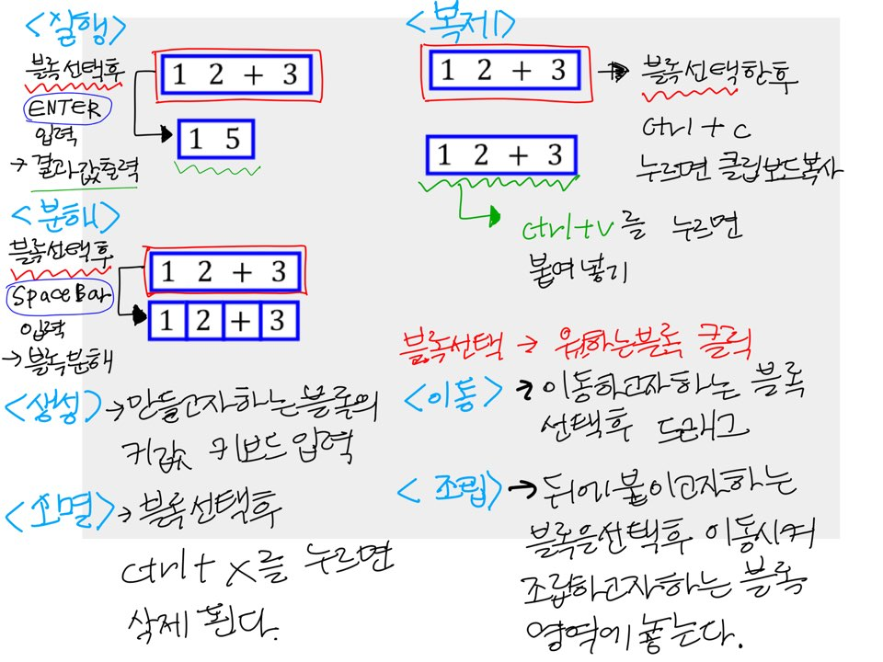
보충 설명 및 그림 – 키보드와 마우스 이용

Slide 5
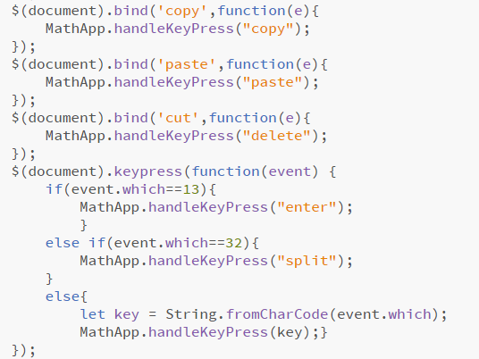
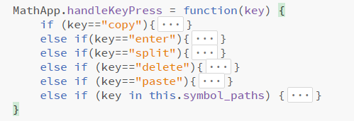
기능 구현 – 전체 구조
키 이벤트 처리-기능과 키 차별화
키 값으로 처리 되는 것이 아닌, 복제, 소멸, 실행, 분해의 경우, handleKeyPress에 각각의 이벤트명을 넘겨주어 처리해주었고, 나머지 사용자가 입력한 키보드 입력의 경우, 계산을 위한 키 입력으로 쓰이기 때문에, 받은 key 값을 그대로 넘겨 주었습니다.
이렇게, 호출된 handleKeyPress에서는
각각의 기능에 따라 다른 동작을 하도록
조건문을 써서 구현했습니다.

Slide 6
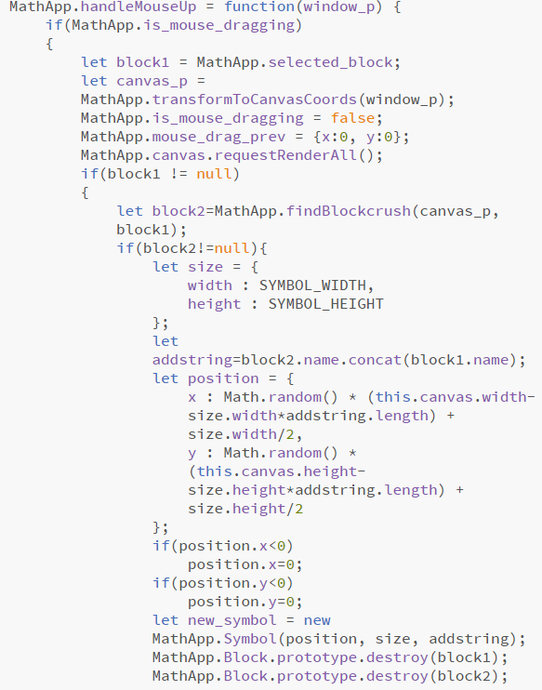
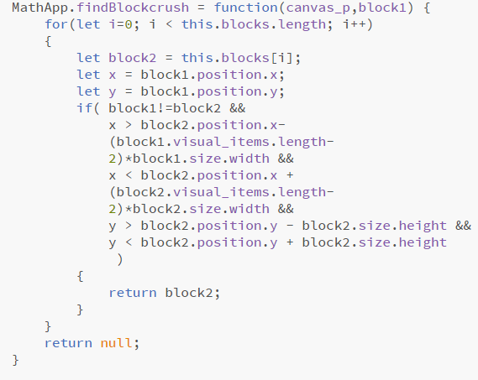
블록 조립
블록이 합쳐지게 하기 위해서는, 뒤에 붙이고자 하는 블록을 선택해서 붙일 블록의 영역에 이동시켜야 하므로,
사용자가 마우스에서 손을 뗐을 경우, 선택된 블록이 있는지를 확인하여, block1에 저장하고, block2와 block1의 영역이 겹쳐지는지 확인하여, 겹쳐질 경우, block1과 block2를 모두 삭제하고, 두 문자열을 더해준 블록을 새롭게 생성해줍니다.
두 블록이 겹치는지를 검사해주는 함수가 위의 findBlockcrush라는 함수입니다.

Slide 7
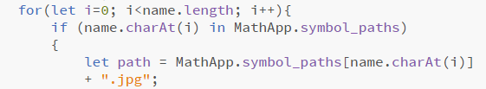

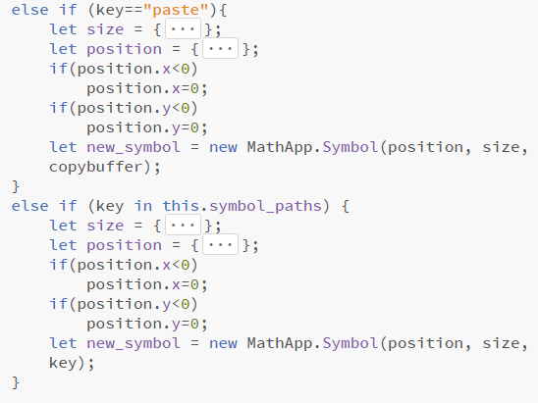
블록 생성 및 복제
블록 생성
사용자가 입력한 키 값 혹은 블록의 전체 값을 name에 저장하여, for문을 돌려 이미지가 순차적으로 입력되도록 했습니다. 또한, background와 테두리도 키의 길이에 맞게 변환해주었습니다.
블록 복제
블록이 선택되어 있고, ctrl+c를 사용자가 누른 경우, 블록의 키 값을 임시 변수에 저장합니다. (클립보드 형태로 구현)
사용자가 ctrl+c해서 클립보드에 저장한 블록이 있고, 사용자가 ctrl+v를 누르면 그 키 값과 같은 블록을 새롭게 생성해줍니다.
Position값을 새롭게 지정해준 것은, 계산하고자 하는 문자열의 길이가 길어도, 캔버스에서 없어지지 않도록 하기 위해서 입니다.

Slide 8
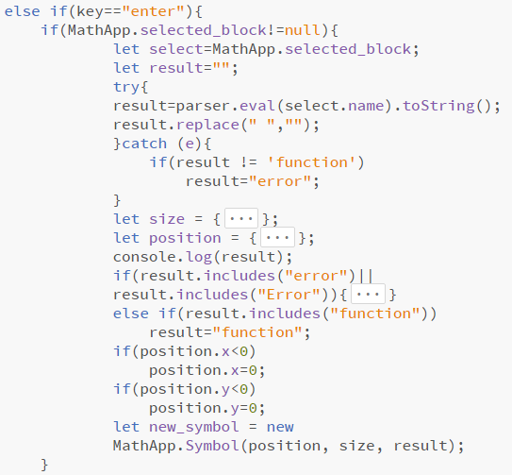
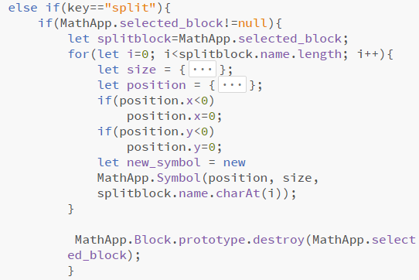
블록 실행 및 분해
블록 실행
블록 분해
사용자가 Space Bar를 입력했을 경우, 원래 있던 위치에 한 개씩 블록을 떼어 생성해주고, 원래 있던 블록은 삭제해주었습니다.
블록을 선택한 후, enter를 입력하면 parser.eval()함수로 결과 값을 계산해줍니다.
그리고 예외처리를 하기 위해서 error 메시지가 포함되어 있는 경우나 함수인 경우에는 각각 처리를 해주었고, 계산된 결과 값을 가진 블록이 생성되도록 했습니다.

Slide 9
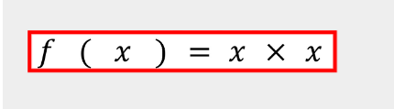
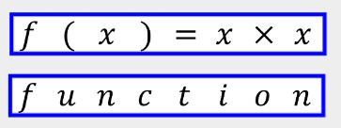
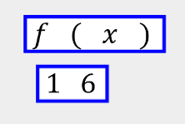

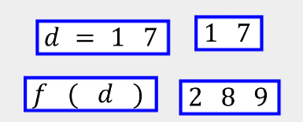
실제 문제에 대한 사용 예시-1
1. f(x)=x*x라는 함수를 생성
2. 엔터키를 입력해서 f(x) 등록
4. f(x)의 값 확인
3. x라는 변수를 생성
5. d라는 변수를 생성 후, f(d)값 확인

Slide 10
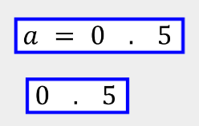
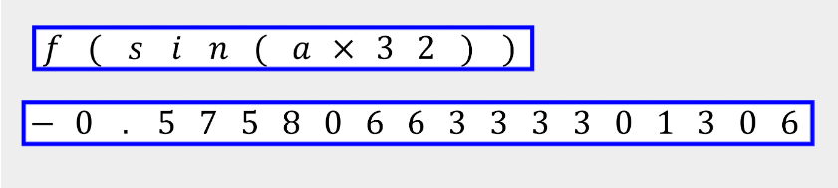
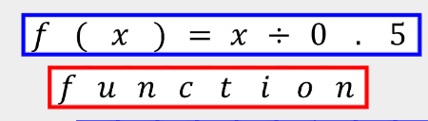
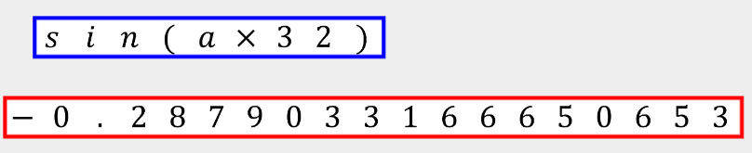
실제 문제에 대한 사용 예시-2
1. a=0.5로 a라는 변수 할당
4.f(sin(a*32)의 값 계산
2. f(x)라는 함수 생성
3. sin(a*32)의 값 계산

Slide 11

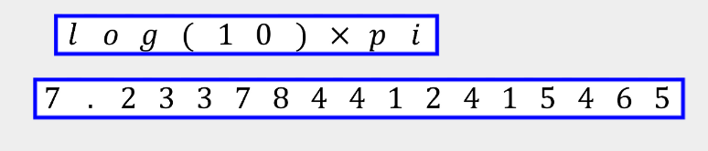
실제 문제에 대한 사용 예시-3
1. log(10) 블록 생성
2. log(10)의 결과 값 확인
2. log(10)*pi를 입력 한 후 결과 값 확인

Slide 12
구현 측면
블록 계산기에 대한
구현도 평가
키보드 입력
마우스
이벤트
함수 이벤트
올바른 키,
함수 매칭
계산기
구현
사용자가 입력 키 값을 정확히 받아올 수 있다.
마우스이벤트( 드래그,클릭) 등의 이벤트를 처리 할 수 있다.
올바른 동작을 할 수 있도록 적절한 함수를 구현하였다.
입력 받은 키 값과 동작 해야 하는 함수를 올바르게 매칭시켰다.
하위 단계들을 거쳐, 올바른 기능을 수행하는 블록 계산기가 완성 되었다.

Slide 13
사용성 평가
키보드 입력
드래그
블록 위치
블록의 위치가 랜덤으로
뜨기 때문에 블록이 겹칠
경우 가독성이 떨어지고
위치가 계속 변경되어
불편하다.
사용자가 원하는 기호를
쉽게 키보드로 입력 가능
하여 사용성이 좋다.
블록 사이의 거리가 먼 경우
드래그의 해야 하는 거리가
길어져 불편하다.

Slide 14
자체 평가 및 개선 계획
사용성, UI
사용성 개선
기능
UI
현재에는, 사용자가 마우스로 클릭하여 드래그를 해서, 여러 블록들을 합쳐주어야 하는데, 이것은 굉장히 번거로운 과정이라 생각이 들었다. 따라서, 사용자가 연속적으로 입력하면 동일한 블록에 추가되도록 개선할 계획이다.
계산기에 요구되는 기능들은 잘 구현 되어 있으며, 과제 1 계산기 기능을 추가하여, 도움말 기능이나, 함수, 변수, 키워드들을 자동으로 생성해주는 기능을 추가하면 좋겠다는 생각이 들어 개선할 예정이다.
현재의 블록 계산기는 화면 밖에서 만들어진 블록의 경우, 제대로 값이 보이지 않는 경우가 있는데, 이러한 점을 개선하기 위해서, 좀 더 넓은 화면과 블록이 화면의 너비를 넘는 경우, 여러 줄로 생성되도록 개선할 계획이다.
총평 및 계획 : 기능적으로는 잘 구현되었고, 블록 계산기의 요구 조건을 모두 만족하지만, 인터페이스의 경우 아직 부족한 점이 많아 과제 3을 진행할 때는 과제1과 과제2를 수행하면서 좋았던 기능들을 수합하여 더 좋은 UI를 제공할 수 있는 계산기를 만들 예정이다.

Slide 15
Thank you
Youtube link:
https://youtu.be/SNFQj3B9HKI

